Slide 1

맞춤형 복지정책
정보 제공 서비스
A
리멤버미팀
컴공과 반상수 20162900
컴공과 김근우 20173184
컴공과 조도운 20173253

Slide 2

목차
1
개발 동기 & 배경
2
아이디어
3
비즈니스 모델

Slide 3

Part 1,
개발 동기 & 배경

Slide 4
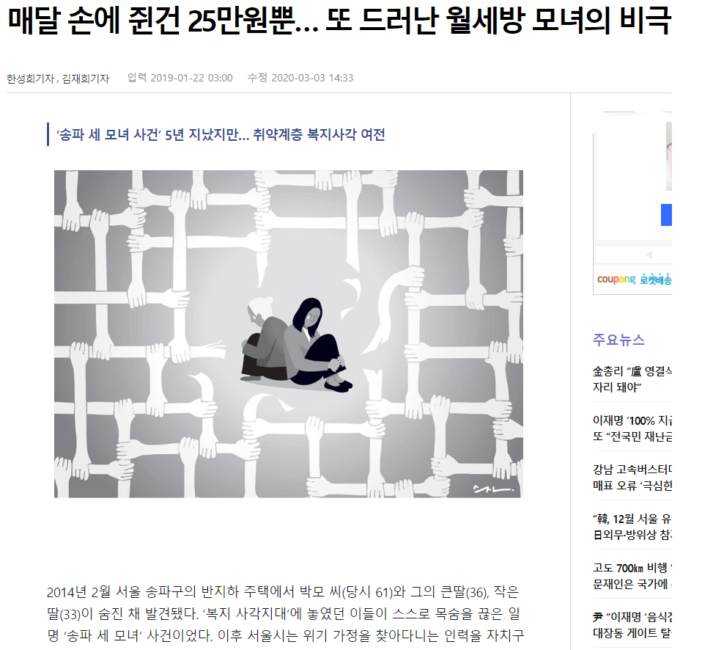
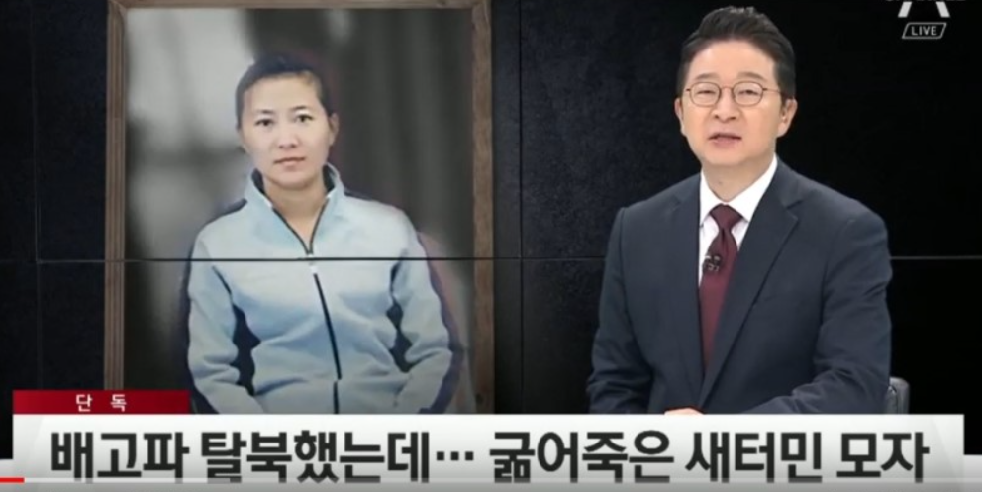
개발 동기 & 배경
출처 : YTN

Slide 5
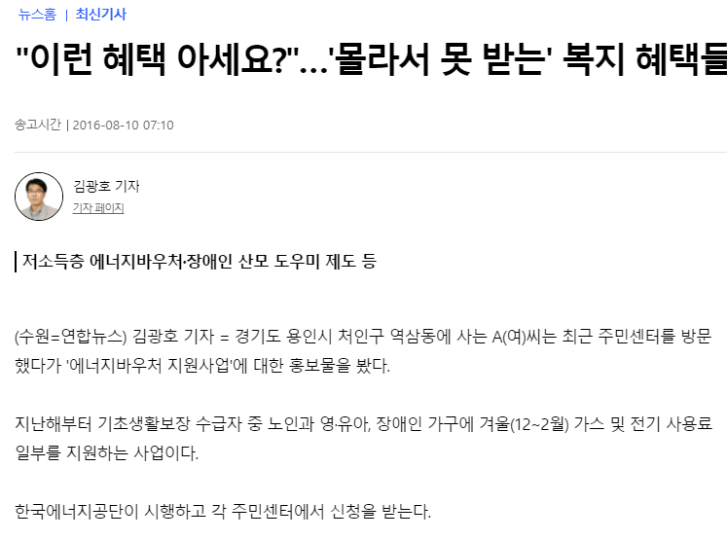
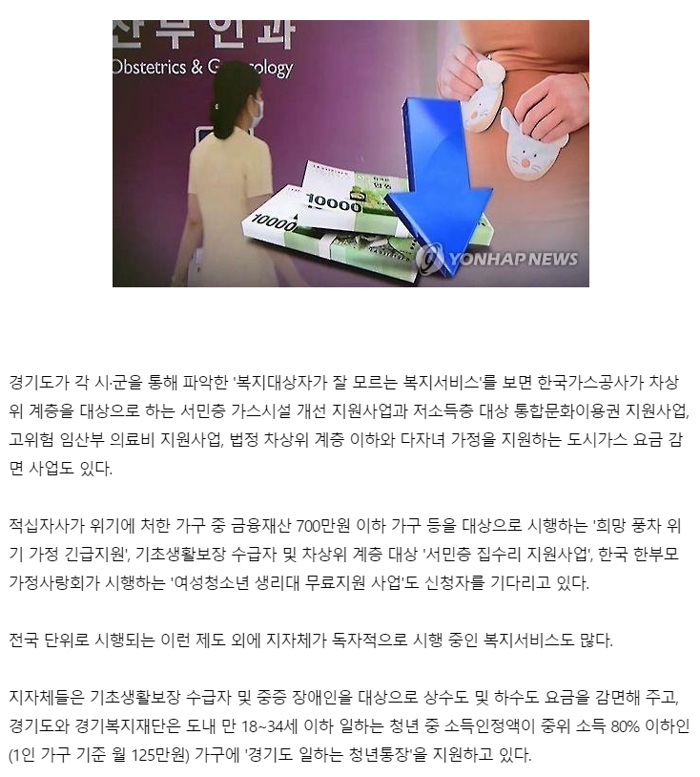
개발 동기 & 배경

Slide 6
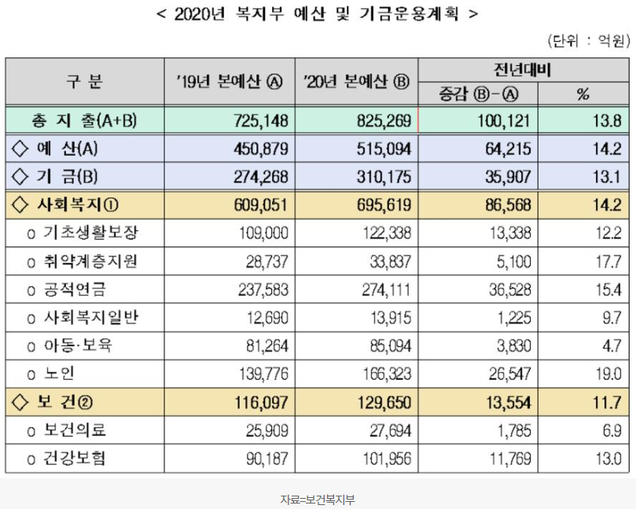
개발 동기 & 배경
Notes:
70조원이라는 적지않은 예산이 편성되어 있음에도 위와같은 비극이 반복된다는 것은 다양한 복지 혜택 정보들이 효율적으로 적시적소에 제공되지 못한다는것을 시사하고 있습니다.

Slide 7

Part 2,
아이디어

Slide 8



아이디어
내용 입력

Slide 9
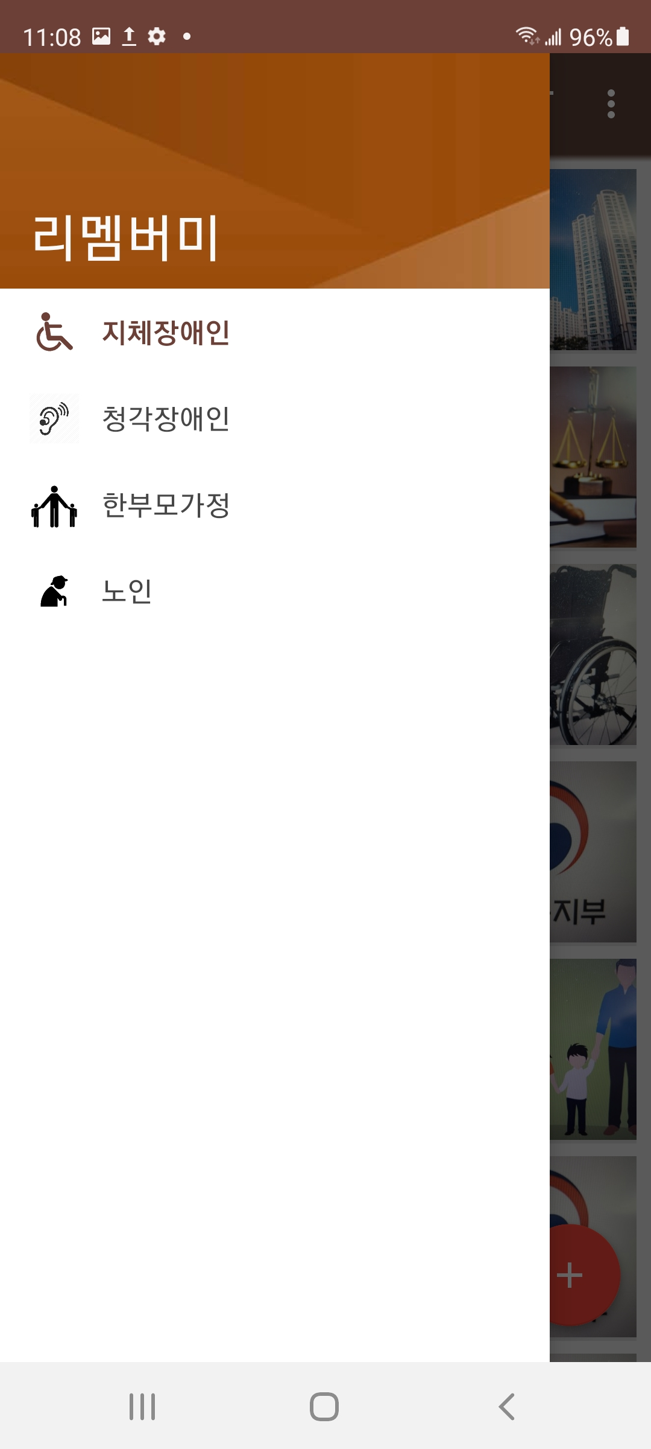
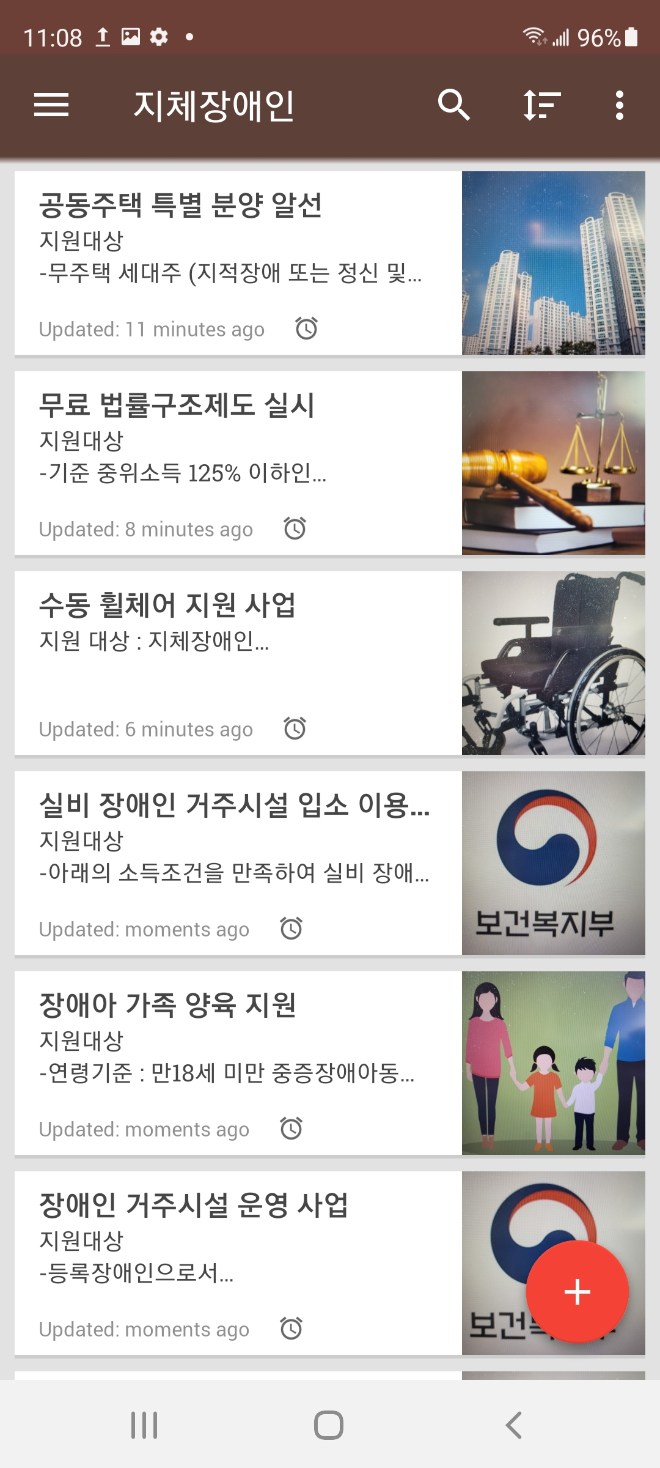
아이디어

Slide 10
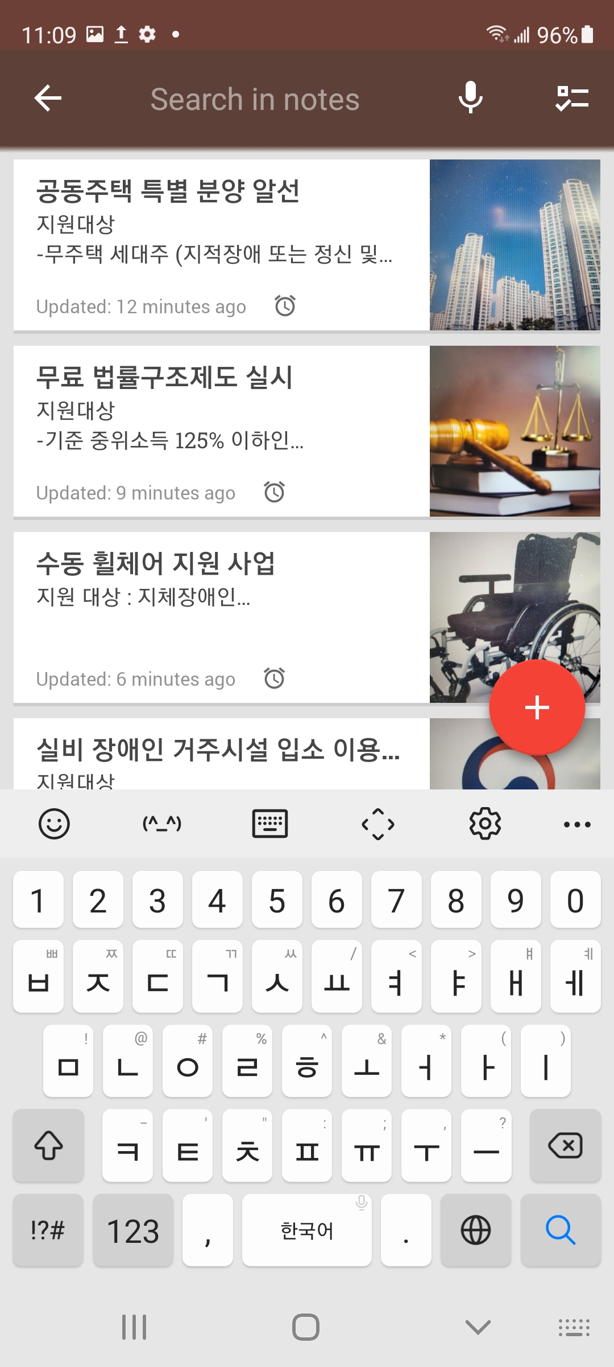
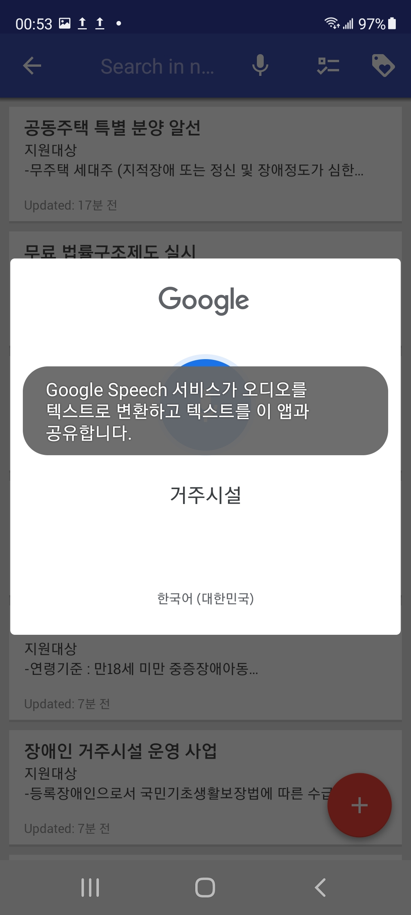
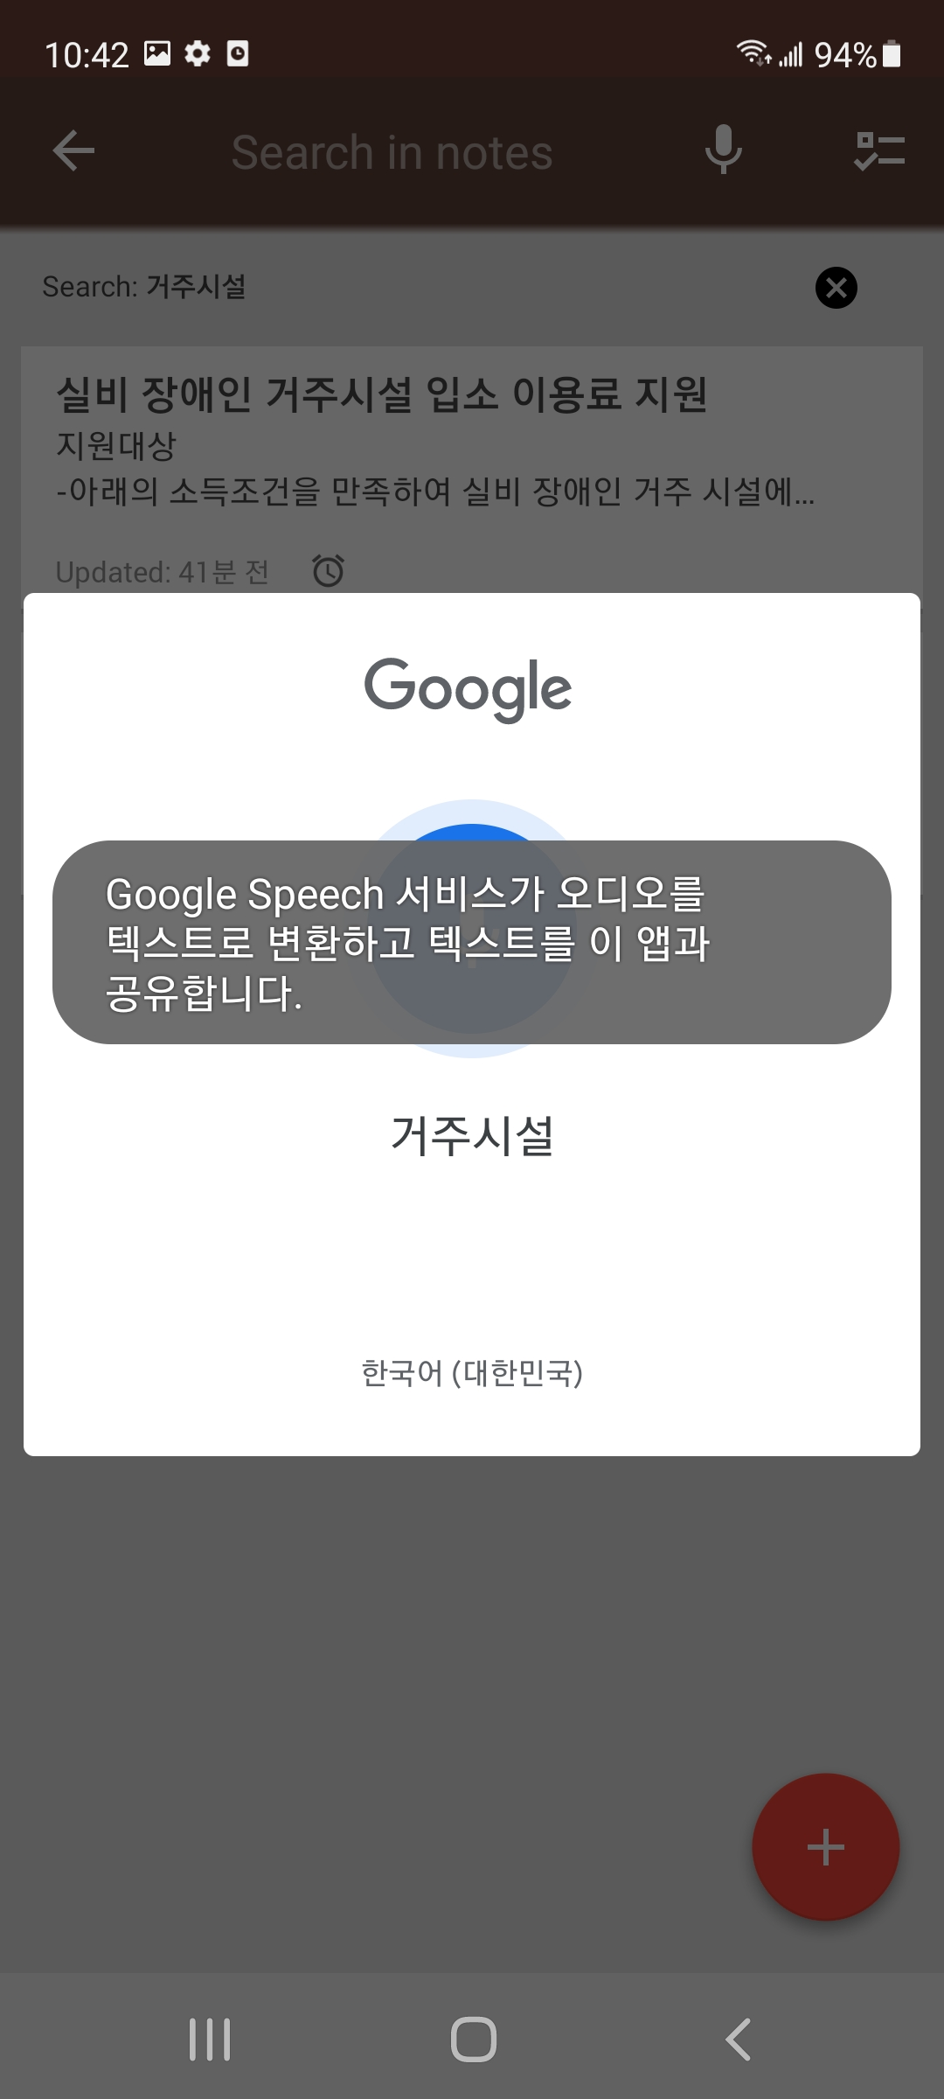
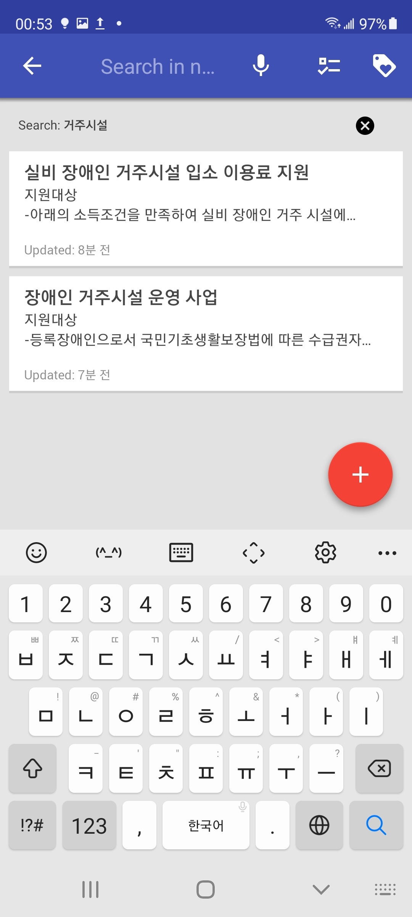
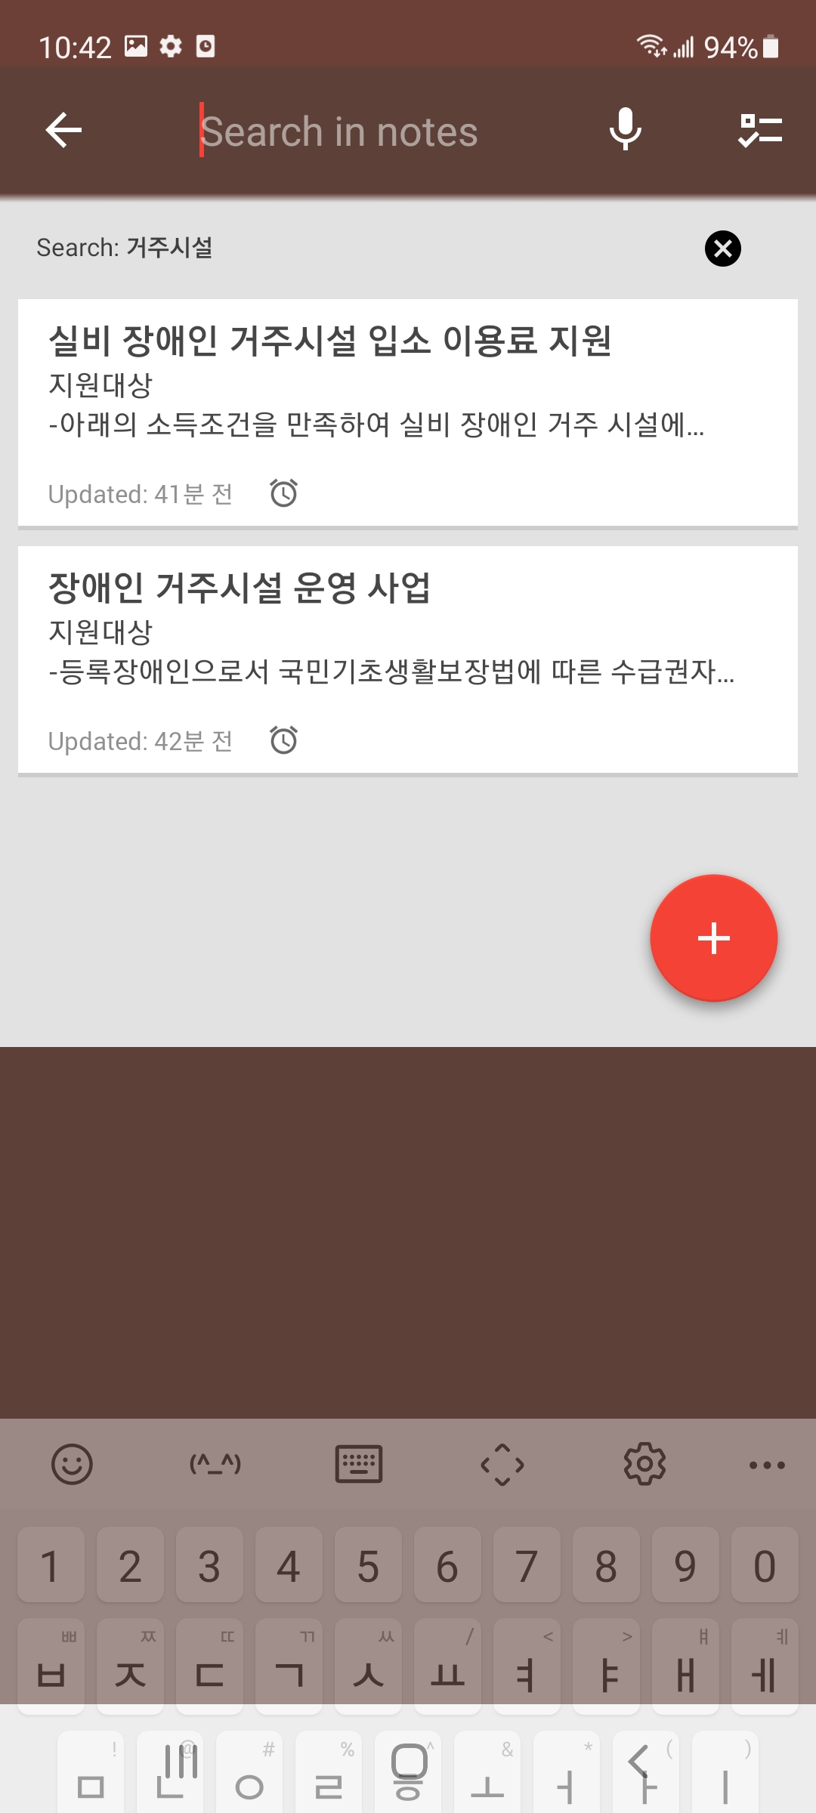
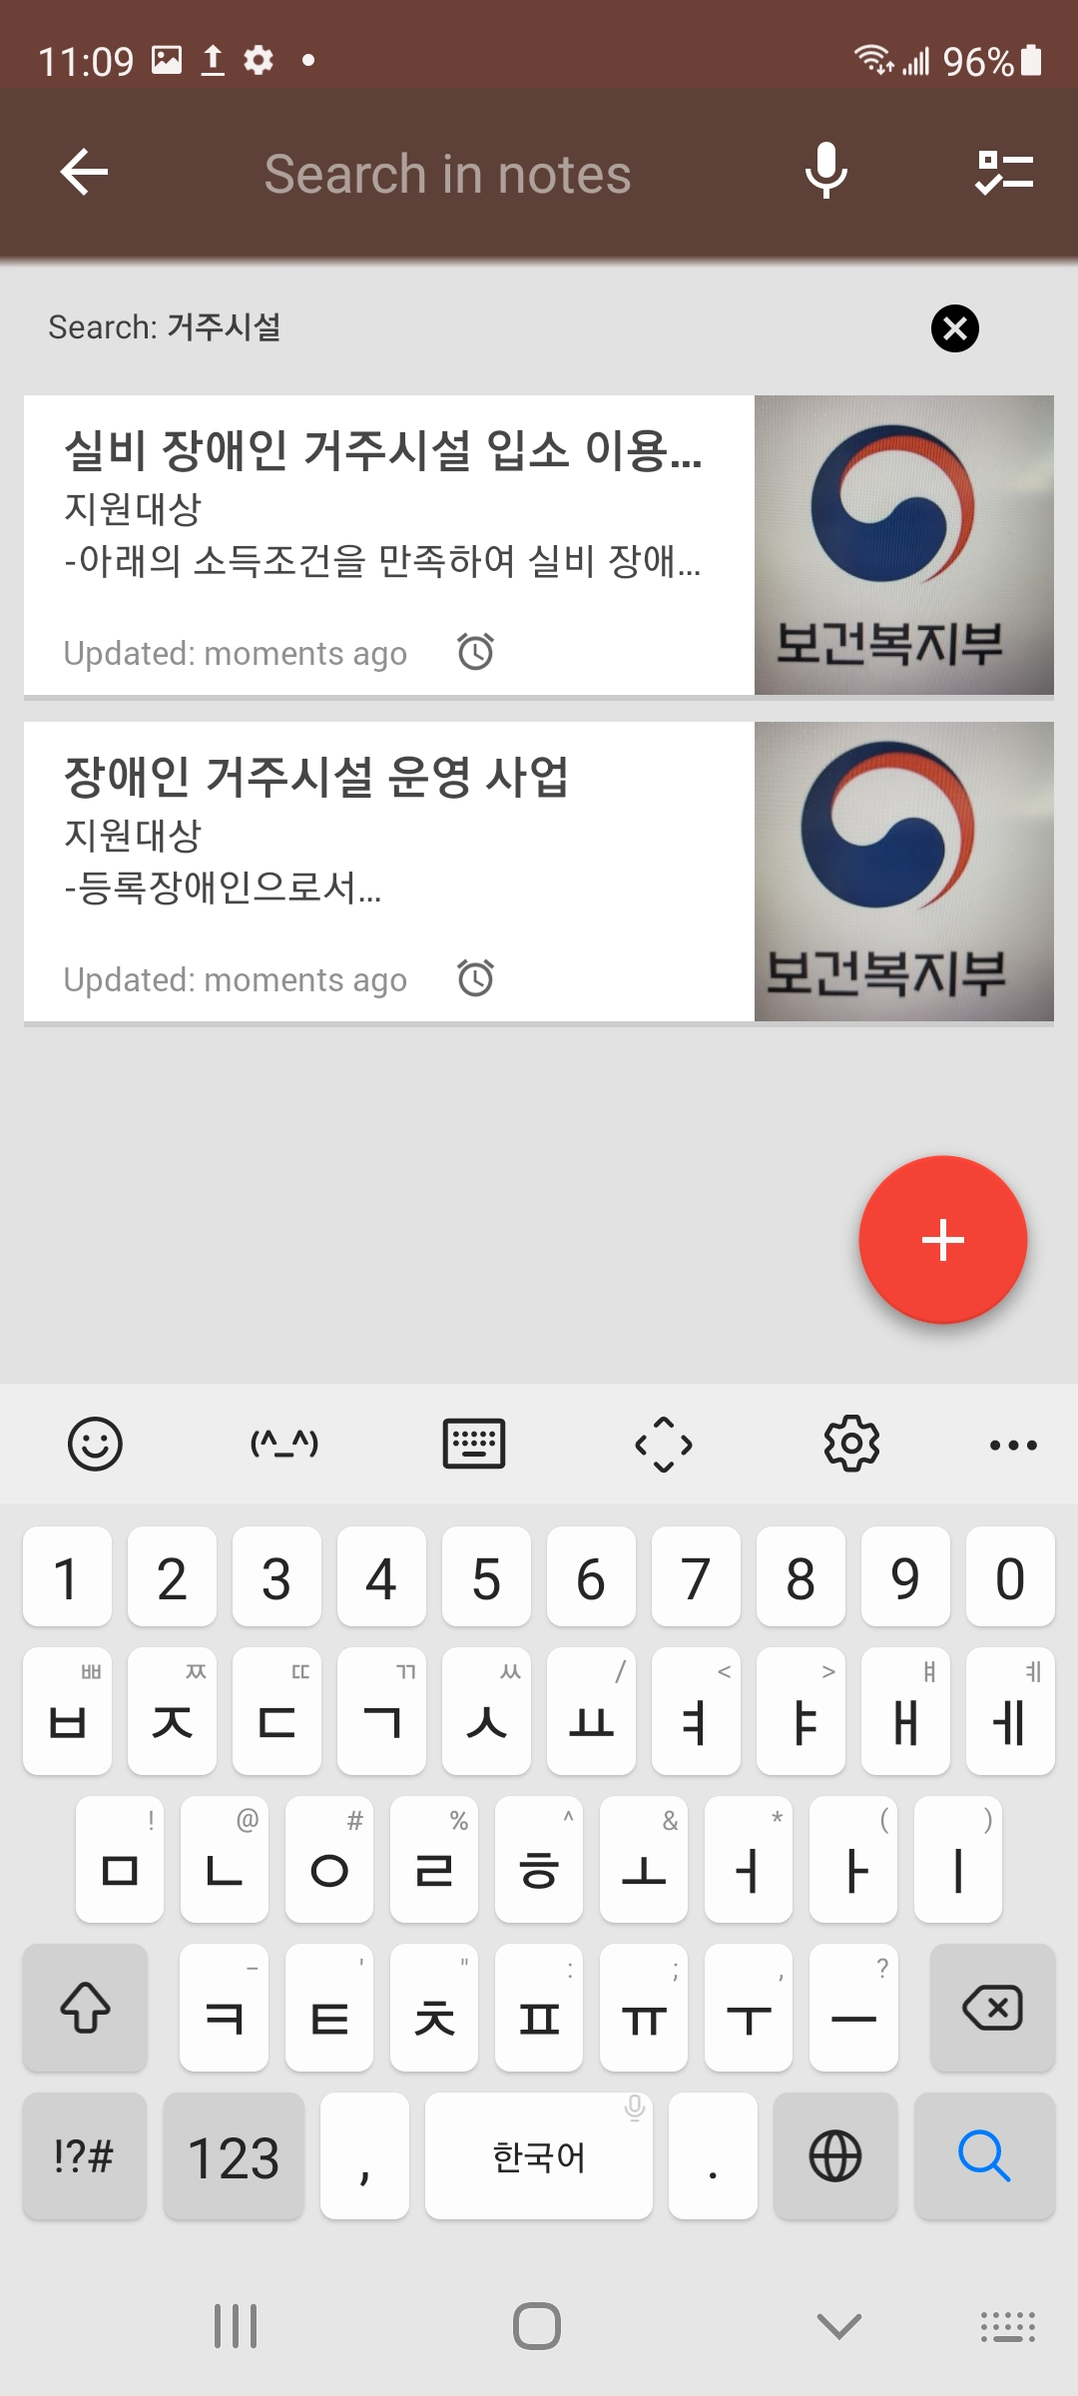

Slide 11


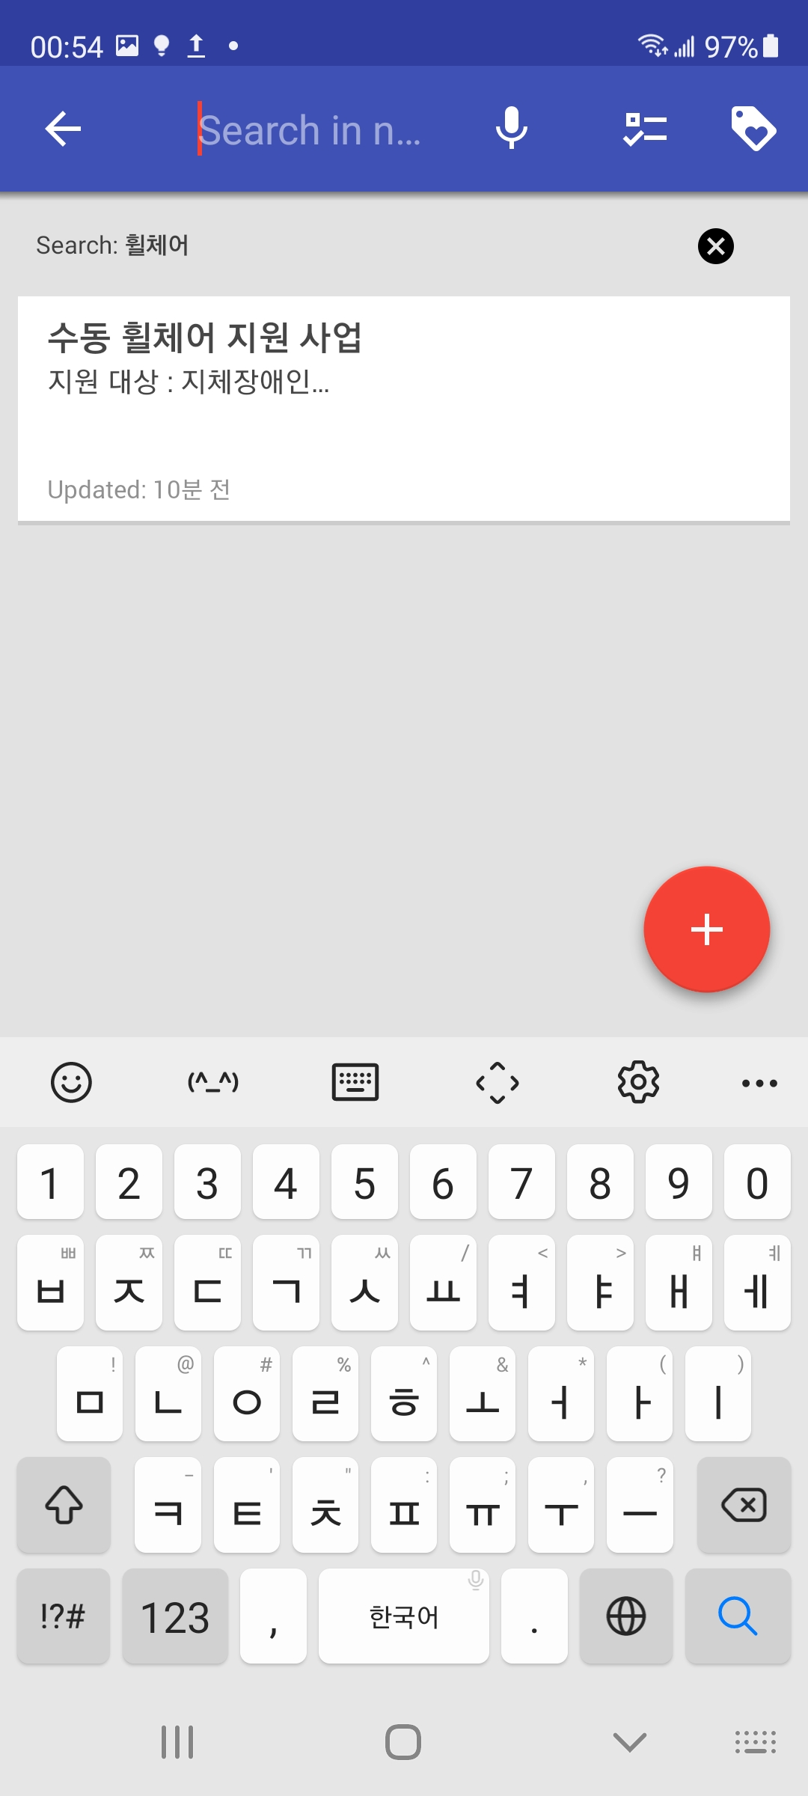
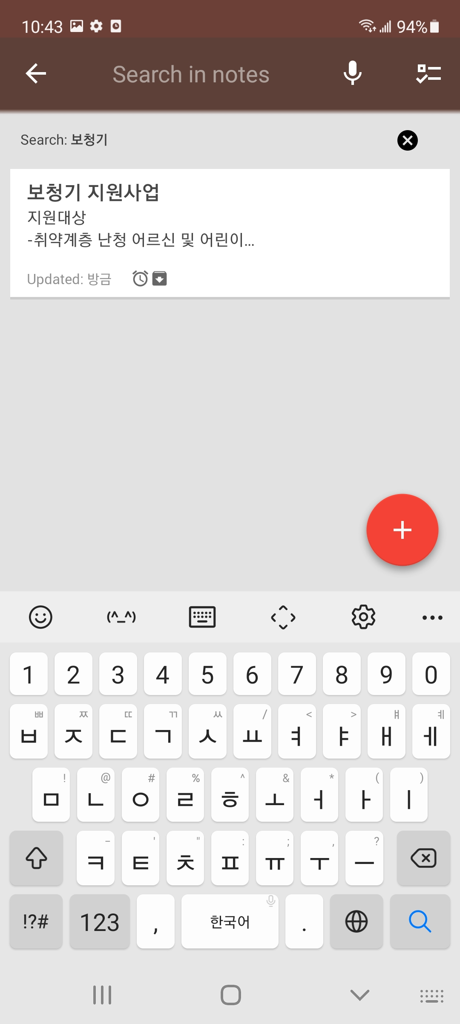

Slide 12
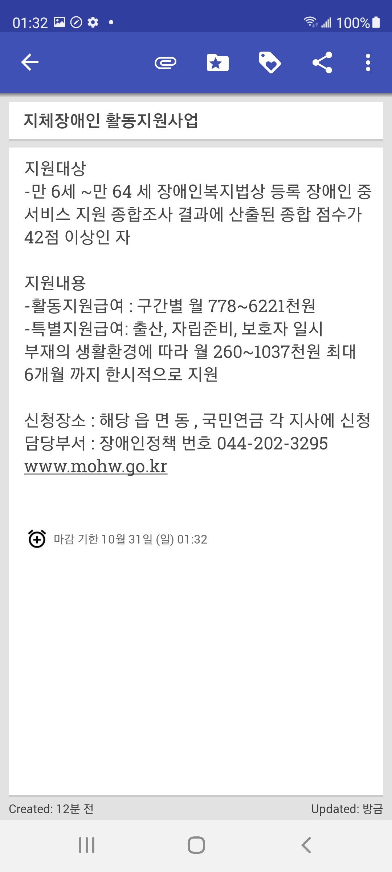
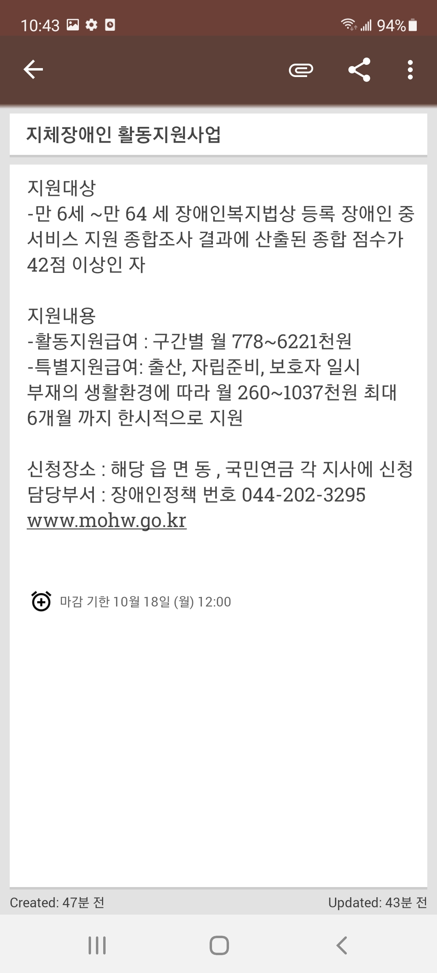
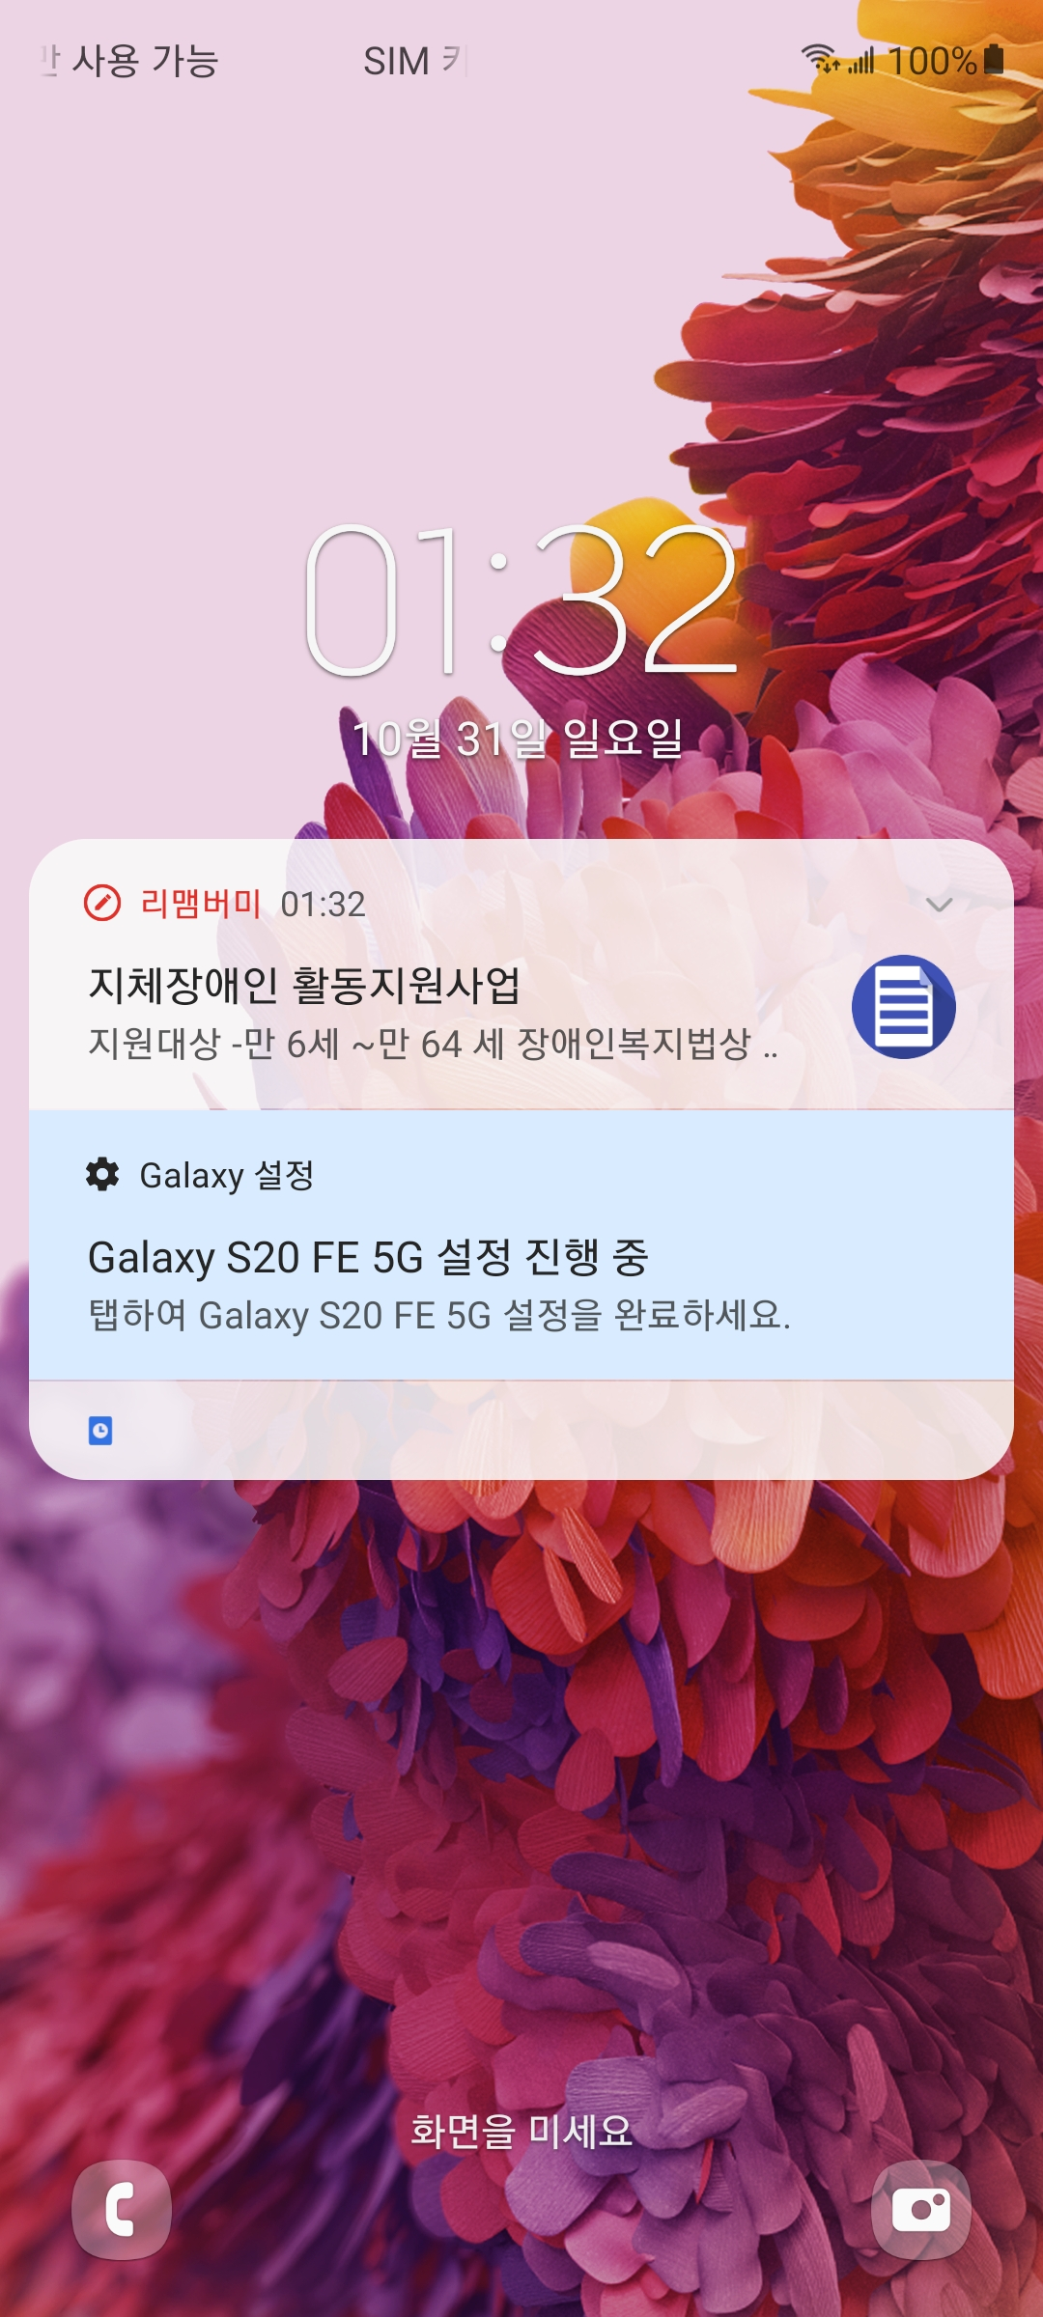

Slide 13

Part 3,
비즈니스 모델

Slide 14

비즈니스 모델
안정적인 매출
지속가능한 서비스

Slide 15



비즈니스 모델

Slide 16
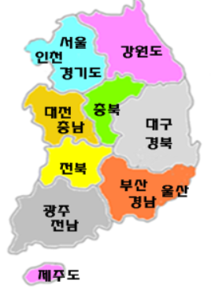
비즈니스 모델
복지 홍보비 예산 : 34억5천
출처 : 전라북도청
추정 복지 홍보비 예산 전국 : 517억

Slide 17
비즈니스 모델
점유율 | 매출액
1% | 5.1억
3% | 15.3억
5% | 25.5억
10% | 51억
20% | 102억
30% | 153억

Slide 18
감사합니다. – 리멤버미팀

